Slide 1
Filtro Blur
Richard Andrey Salazar
Alejandro Lopez
Daniel Torres

Slide 2
Aplicaciones
Fotografia
Animaciones
Juegos
Humanos xD

Slide 3

Gaussian blur
Es el resultado de aplicar blur a una imagen con una function gausiana. Es ampliamente usado en efectos de software graficos, usualmente para reducir el ruido de las imagines y reducir el detalle. El efecto visual de esta tecnica de blur es un un blur suavizado parecido al visto en una imagen a traves de un vidrio translucido, diferente del efecto bokeh producido por un lente fuera de foco.

Slide 4
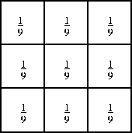
Average blur
El filtro Average Blur aplica una convolucion a la imagen usando una mascara con pesos iguales de forma rectangular( M x N) o cuadrada (M x M).
Una mascara usada comunmente para el filtro Average Blur es:

Slide 5
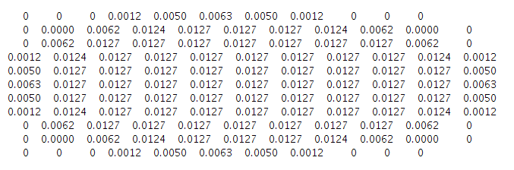
Disk blur
El filtro Disk blur consiste en aplicar el filtro Average blur pero con una mascara circular en vez de una mascara rectangular o cuadrada.

Slide 6
Motion blur
Es el rastro dejado por los objetos en movimiento en una fotografía o en una secuencia de imágenes como una película o una animación. Aparece cuando el objeto siendo grabado cambia su posición durante la captura de un fotograma debido a su velocidad o al movimiento de la cámara.
Se aplica mediante una convolucion con una mascara que depende del angulo que se de sea en el motion blur, por ejemplo:
0°: 0.2000 0.2000 0.2000 0.2000 0.2000
90°: 0.2000
0.2000
0.2000
0.2000
0.2000

Slide 7
Proceso de “blurrificacion”

Slide 8
Aplicando blur a una imagen excluyendo un objeto en particular
El proceso de aplicar blur a una imagen es, independientemente del filtro a aplicar, hacer una convolución con determinada mascara dependiendo del caso.
Sin embargo, aplicar blur a una imagen, con la variación de incluir o excluir un objeto de ésta, conlleva un trabajo extra que se busco abordar desde distintas perspectivas.

Slide 9
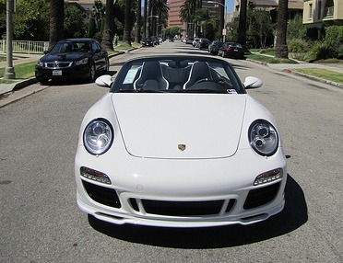
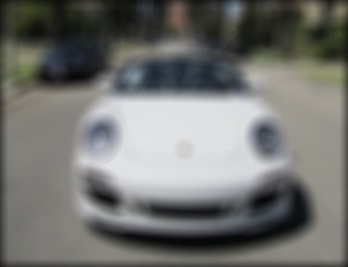
Imagen original
Imagen tras aplicar Disk Blur con radio 10

Slide 10
Selección manual
Seleccionar el area de la mascara de forma manual mediante vertices de un poligono.
Pros:
Facil de implemetar
Contras:
No es automatizable
Se puede incluir partes innecesarias o excluir partes de lo que se necesita dejar sin aplicar blur.

Slide 11
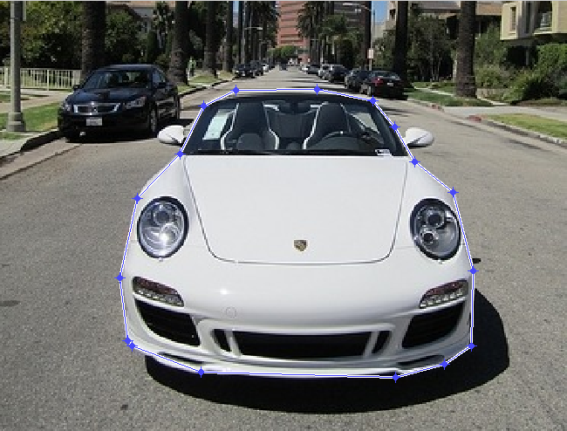
Selección de area que se quiere excluir de la aplicación del filtro

Slide 12
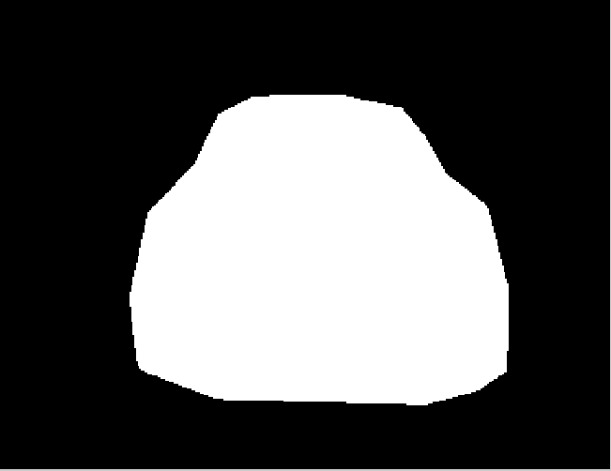
Mascara generada a partir de la selección

Slide 13
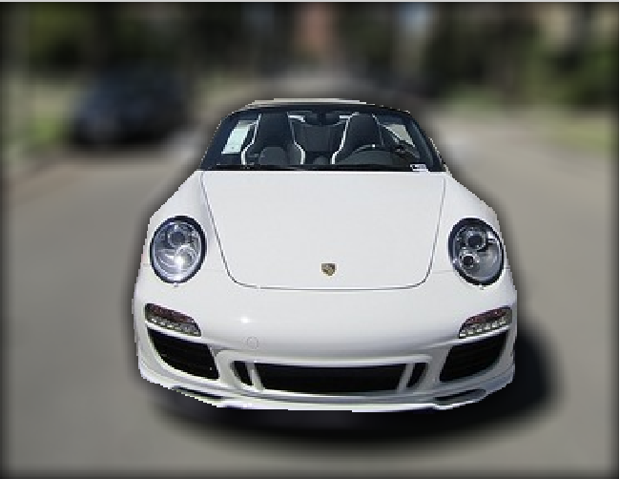
Imagen resultado

